Slide 2
大纲
Map集合概述和特点
Map集合的功能概述
Map集合的遍历一(键找值)
Map集合的遍历二(键值对对象找键和值)
Map集合的遍历二(键值对对象找键和值)-源码分析
案例 :HashMap集合键是Student值是String
LinkedHashMap的概述和使用
案例:TreeMap集合键是Student值是String
案例：统计字符串中每个字符出现的次数
案例:集合嵌套之HashMap嵌套HashSet
面试题:HashMap和Hashtable的区别
Collections工具类的概述和常见方法讲解
案例:模拟斗地主

Slide 3
Map集合概述和特点
Map是属于java.util的一个接口Map<K,V>
类型参数：
K - 映射所维护的键的类型
V - 映射值的类型
Map是将键映射到值的对象。一个映射不能包含重复的键；每个键最多只能映射到一个值。
Map接口和Collection接口的不同
Map是双列的,Collection是单列的
Map的键唯一,Collection的Set是唯一的
Map集合的数据结构值针对键有效，跟值无关;
Collection集合的数据结构是针对元素有效

Slide 4
Map
key
Value
List
zhangsan
name
lisi
lisi
wangwu
age
18
gender
男
zhangsan

Slide 5
Map集合的功能概述（一）
添加功能
V put(K key,V value):添加元素。
如果键是第一次存储，就直接存储元素，返回null
如果键不是第一次存在，就用值把以前的值替换掉，返回以前的值
删除功能
void clear():移除所有的键值对元素
V remove(Object key)：根据键删除键值对元素，并把值返回
判断功能
boolean containsKey(Object key)：判断集合是否包含指定的键
boolean containsValue(Object value):判断集合是否包含指定的值
boolean isEmpty()：判断集合是否为空

Slide 6
Map集合的功能概述（二）
获取功能
V get(Object key):根据键获取值
Set<K> keySet():获取集合中所有键的集合
Collection<V> values():获取集合中所有值的集合
长度功能
int size()：返回集合中的键值对的个数
Map是一个接口，一般我们使用它的子类HashMap

Slide 7
Key
Value
HashMap使用注意事项
声明HashMap时的键值可以是任意对象
如果有重复的键，会把以前的替换
值能为空
键能为空,但这样写没什么意义
put方法的返回值
如果键是第一次存储，就直接存储元素，返回null
如果键不是第一次存在，就用值把以前的值替换掉，返回以前的值
name
zhangsan
age
18
height
1.8
sex
female

Slide 8
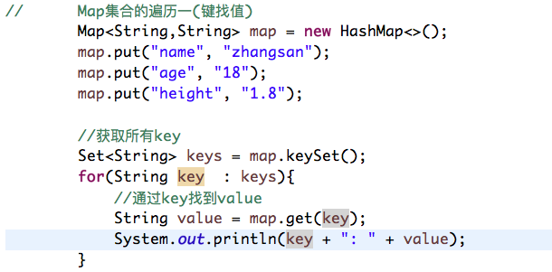
Map集合的遍历一(键找值)

Slide 9
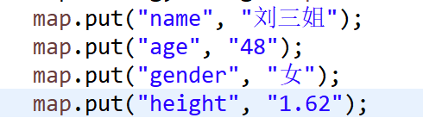
Map集合的遍历二(键值对对象找键和值)
键值对对象找键和值思路：
获取所有键值对对象（Entry）的集合
遍历键值对对象的集合，获取到每一个键值对对象
Entry这个对象相当于内部有个key和value属性
根据键值对对象找键和值
Key
Value
Key
name
Entry
name
zs
Value
刘三姐
age
18
Key
age
Entry
Value
48

Slide 10
键值对对象找键和值源码分析
1.Map.Entry理解成"键值对对象"
2.Map.Entry是一个接口，它的实现类对象是HashMap$Node
3.Map.Entry是有个key和value属性，通过get方法可以取值
4.遍历Entry的两种方法，通过迭代器和for增强

Slide 11
案例 :HashMap集合键是Student,值是String
键是学生对象,代表每一个学生
值是字符串对象,代表学生归属地
注意事项:
打印的key是student的toString方法返回的字符串
如果key相同，会把前面的值替换掉
HashMap是无序的
new出来的都不是相同的key,因为地址不同。如果属性一样，想替换前面对应属性一样的valus时候，需要重写equals&hashcode方法
Notes:
public class Demo {
public static void main(String[] args) {
// 案例 :HashMap集合键是Student值是String
//
// 键是学生对象,代表每一个学生
// 值是字符串对象,代表学生归属地
Map<Student,String> stuMap = new HashMap<>();
/**
* 0.打印的key是student的toString方法返回的字符串
* 1.如果key相同，会把前面的值替换掉
* 2.但对象为key时，new 出来的都不是相同的key,因为地址不同，可以重写equals&hashcode方法
* 3.HashMap是无序的
* */
// stuMap.put(new Student("张三", 28), "苏州");
stuMap.put(new Student("张三", 18), "苏州");
stuMap.put(new Student("李四", 88), "深圳");
stuMap.put(new Student("王五", 38), "北京");
stuMap.put(new Student("张三", 28), "广州");
stuMap.put(new Student("李2", 88), "深圳");
stuMap.put(new Student("王8", 38), "北京");
System.out.println(stuMap);
System.out.println('张' + 0);
System.out.println('李' + 0);
System.out.println('王' + 0);
Set<Entry<Student,String>> entries = stuMap.entrySet();
for(Entry<Student,String> entry : entries){
System.out.println(entry.getKey() + ":" + entry.getValue());
}
}
}

Slide 12
LinkedHashMap的概述和使用
LinkedHashMap的特点：底层是链表实现的可以保证怎么存就怎么取
HashMap是存的和取的顺序是不一样的
Notes:
public class Demo {
public static void main(String[] args) {
// LinkedHashMap的特点：底层是链表实现的可以保证怎么存就怎么取
// HashMap是存的和取的顺序是不一样的
// HashMap<String, Integer> map = new HashMap<>();
LinkedHashMap<String, Integer> map = new LinkedHashMap<>();
map.put("张三", 23);
map.put("李四", 24);
map.put("王五", 25);
map.put("赵六", 26);
for(Entry<String,Integer> entry : map.entrySet()){
System.out.println(entry.getKey() + ": " + entry.getValue());
}
}
}

Slide 13
案例:TreeMap集合键是Student值是String
TreeMap是Map接口的实现类
TreeMap与TreeSet一样，是可以排序的
实现排序的两种方法
1.学生类内部实现comparable接口
2.在new TreeMap中传入匿名类comparator
Notes:
public class Demo {
public static void main(String[] args) {
TreeMap<Student,String> stuMap = new TreeMap<>();
// TreeMap<Student,String> stuMap = new TreeMap<>(new Comparator<Student>() {
//
// @Override
// public int compare(Student o1, Student o2) {
// // TODO Auto-generated method stub
// int num = o1.getAge() - o2.getAge();
// //按照年龄排序
// return num == 0 ? 1 : num;
// }
// });
stuMap.put(new Student("张三", 28), "广州");
stuMap.put(new Student("张三", 18), "苏州");
stuMap.put(new Student("李四", 88), "深圳");
stuMap.put(new Student("王五", 38), "北京");
System.out.println(stuMap);
//遍历
for(Entry<Student, String> en : stuMap.entrySet()){
System.out.println(en.getKey() + ":" + en.getValue());
}
}
}

Slide 14
案例：统计字符串中每个字符出现的次数
String str = "aaaabbbcccccccccc";
Notes:
public class Demo {
public static void main(String[] args) {
// 需求：统计字符串中每个字符出现的次数
String str = "aaaabbbcccccccccc";
char[] chs = str.toCharArray();
HashMap<Character, Integer> map = new HashMap<>();
for(char ch : chs){
// if(!map.containsKey(ch)){
// map.put(ch, 1);
// }else{
// map.put(ch, map.get(ch) + 1);
// }
//三目运算符（高级）
map.put(ch, !map.containsKey(ch) ? 1 : map.get(ch) + 1);
}
System.out.println(map);
}
}

Slide 15
集合嵌套之HashMap嵌套HashSet
需求
一个学校有两个班
一个班有多个学生
通过HashMap与HashSet来实现数据存储
Notes:
public class Demo {
public static void main(String[] args) {
// 集合嵌套之HashMap嵌套HashSet
HashSet<Student> class1 = new HashSet<>();
class1.add(new Student("张三", 23));
class1.add(new Student("李四", 23));
class1.add(new Student("王五", 23));
class1.add(new Student("越六", 23));
HashSet<Student> class2 = new HashSet<>();
class2.add(new Student("小龙女", 23));
class2.add(new Student("过儿", 24));
class2.add(new Student("黄蓉", 45));
class2.add(new Student("郭靖", 46));
HashMap<String, HashSet<Student>> school = new HashMap<>();
school.put("Java第01期", class1);
school.put("Java第02期", class2);
//遍历
System.out.println(school);
for(Entry<String, HashSet<Student>> entry : school.entrySet()){
System.out.println(entry.getKey() + "的学生有:");
for(Student stu : entry.getValue()){
System.out.println(stu);
}
}
}
}

Slide 16
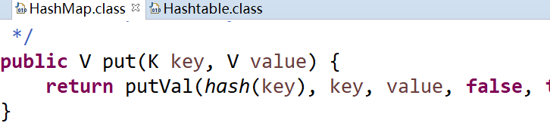
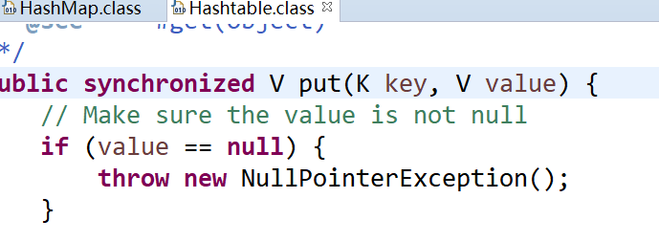
面试题:HashMap和Hashtable的区别
Hashtable是JDK1.0版本出现的,是线程安全的,效率低,有加锁(看原码),HashMap是JDK1.2版本出现的,是线程不安全的,效率高
Hashtable不可以存储null键和null值,HashMap可以存储null键和null值

Slide 17
Collections工具类的概述和常见方法讲解
Collections类概述，查看API文档
针对集合操作 的工具类
Collections成员方法
public static <T> void sort(List<T> list)
public static <T> int binarySearch(List<?> list,T key)
public static <T> T max(Collection<?> coll)
public static void reverse(List<?> list)
public static void shuffle(List<?> list)
Notes:
public class Demo {
public static void main(String[] args) {
// Collections类概述
// 针对集合操作 的工具类
// Collections成员方法
// public static <T> void sort(List<T> list)
// public static <T> int binarySearch(List<?> list,T key)
// public static <T> T max(Collection<?> coll)
// public static void reverse(List<?> list)
// public static void shuffle(List<?> list)
ArrayList<String> list = new ArrayList<>();
list.add("a");
list.add("f");
list.add("c");
list.add("f");
list.add("g");
//二叉对必需是从小到大排序好的
//使用二分搜索法搜索指定列表，以获得指定对象。
int idx = Collections.binarySearch(list, "f");
System.out.println(idx);
}
public static void test1() {
ArrayList<String> list = new ArrayList<>();
list.add("f");
list.add("c");
list.add("b");
list.add("d");
list.add("f");
System.out.println(list);
//排序
Collections.sort(list);
System.out.println(list);
//倒序
Collections.reverse(list);
System.out.println(list);
//乱序
Collections.shuffle(list);
System.out.println(list);
//获取最大值
String max = Collections.max(list);
System.out.println(max);
}
}

Slide 18
模拟斗地主
这里模斗地主的部分
洗牌
发牌
看牌
排序
先实现未排序的看牌
直接把牌放在一个ArrayList中
通过Collections的shuffle洗牌
再实现排序的看牌
把牌放在HashMap<Integer,String>中，索引当作Key
把所有的Key存储在ArrayList<Integer>中,方便洗索引
通过Collections的shuffle洗牌，洗ArrayList<Integer>

Slide 19
0-黑桃2
1-黑桃3
2-黑桃4
3-黑桃5
4-黑桃6
...
52-小王
53-大王
黑桃2
黑桃3
黑桃4
黑桃5
黑桃6
...
小王
大王
Map<Integer,String>
List<String>
TreeSet<>
34,23,12,0

Slide 20
泛型固定下边界 ? super E
回顾? extends E （E的子类）
ArrayList.addAll(Collection<? extends Person> c)
? super E （E的父类）
ArrayList.sort(Comparator<? super Student> c)
? extends E 针对存的操作
? super E 针对取的操作
Notes:
public class Demo {
public static void main(String[] args) {
ArrayList<Student> tmp = new ArrayList<>();
tmp.add(new Student("张三", 33));
tmp.add(new Student("王五", 53));
tmp.add(new Student("赵六", 63));
tmp.add(new Student("李四", 43));
ArrayList<Person> tmp1 = new ArrayList<>();
tmp1.add(new Person("张三", 33));
tmp1.add(new Person("王五", 53));
print(tmp);
print(tmp1);
}
public static void print(ArrayList<? extends Person> list){
Iterator<? extends Person> inr = list.iterator();
while(inr.hasNext()){
System.out.println(inr.next());
}
}
// public static void print(ArrayList<? super Student> list){
// Iterator<? super Student> inr = list.iterator();
// while(inr.hasNext()){
// Person stu = (Person)inr.next();
// System.out.println(stu);
// }
// }
public static void test2(){
ArrayList<Student> tmp = new ArrayList<>();
tmp.add(new Student("张三", 33));
tmp.add(new Student("王五", 53));
tmp.add(new Student("赵六", 63));
tmp.add(new Student("李四", 43));
//排序
/**
* 1.比较器可以写Student的父类
* 2.相当于取时，父类指向子类对象
* 3.? extends E 针对存的操作(E的子类，E是父类，？是子类)
* 4.? super E 针对取的操作(E的父类, ?是父类，E是子类)
* */
tmp.sort(new Comparator<Person>() {
@Override
public int compare(Person o1, Person o2) {
// TODO Auto-generated method stub
return o1.getAge() - o2.getAge();
}
});
System.out.println(tmp);
ArrayList<Person> tmp1 = new ArrayList<>();
tmp1.add(new Person("张三", 33));
tmp1.add(new Person("王五", 53));
}
public static void test1() {
ArrayList<Student> tmp = new ArrayList<>();
tmp.add(new Student("张三", 33));
tmp.add(new Student("李四", 33));
tmp.add(new Student("王五", 33));
tmp.add(new Student("赵六", 33));
ArrayList<Person> list = new ArrayList<>();
/**
* 1.可以添加 Person类或者Person子类的集合,因为学生也是人,学生继承的人
* 2.Dog&Animal也是同样的道理
* 3.相当于父类引用子类对象
* 4.? extends Person 是指Person的类或者Person类
*/
//
//
list.addAll(tmp);
System.out.println(list);
}
}

Slide 21


